Slide 1


COVID-19 INSIGHT and Indonesia Case
SM. RASIDIN

Slide 2
Rumusan Masalah
Bagaimana Kondisi Penyebaran COVID-19 di seluruh Dunia
Bagaimana kondisi kasus konfirmasi COVID-19 di Indonesia
Bagaimana Proses Vaksinasi di Dunia dan Indonesia
Bagaimana Mobilitas Orang Indonesia Selama Pandemi
Bagaimana Proyeksi kasus dapat diprediksi dengan Machine Learning

Slide 3
Hipotesis
Kondisi pandemik covid-19 diseluruh dunia mulai membaik dengan dimulainya vaksinasi dan kebiasaan menerapkan protocol Kesehatan
Namum keadaan di Indonesia cukup menghawatirkan karena angka kasus positif masih tinggi dan pemerintah Kembali menerapkan pembatasan sosial
Vaksinasi di Dunia terus dilakukan begitu juga di Indonesia
Mobilitas Orang Indonesia pada awal pandemik cenderung untuk tinggal di rumah namun seiiringan dengan waktu masyrakat mulai berani keluar rumah untuk bekerja terutama bagi pekerja harian
Dengan berkembangannya era Big Data dan Machine Learning, Proyeksi kasus COVID-19 dapat dicoba untuk diprediksi walaupun belum maksimal.

Slide 4
Data Collection
Data Covid daily report (Johns Hopkins University)
- Data terdiri dari 3987 entries dan 14 columns
Data Covid daily report (Johns Hopkins University)
- Terdiri dari 279 entries dan 561 Columns
Data Vaksinasi (https://ourworldindata.org/)
- Terdiri dari 37259 entries dan 12 Columns
Data Mobilitas Masyarakat Indonesia (Google)
- Terdiri dari 11234 entries, dan 15 Columns

Slide 5
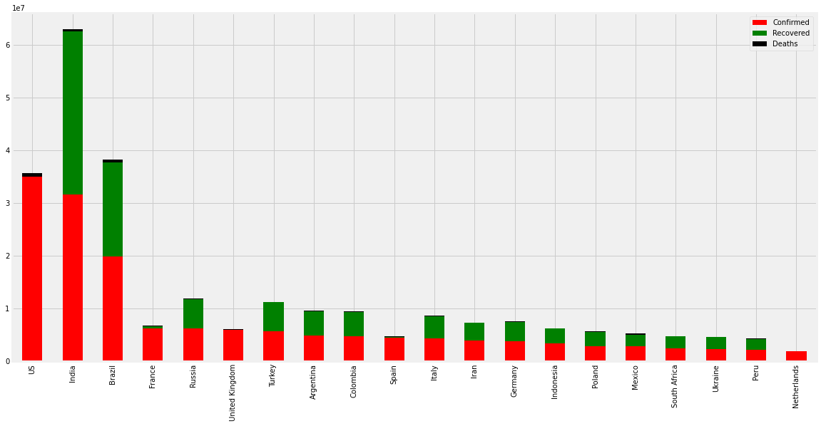
Exploratory Data Analysis
Kasus Covid Dunia
PETA

Slide 6
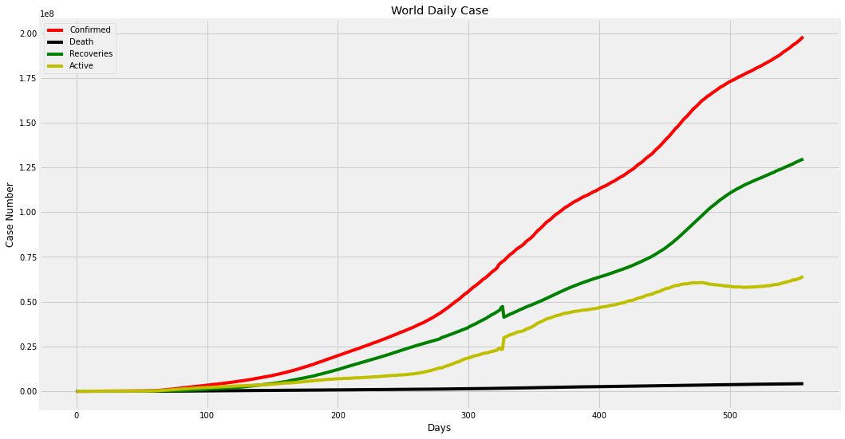
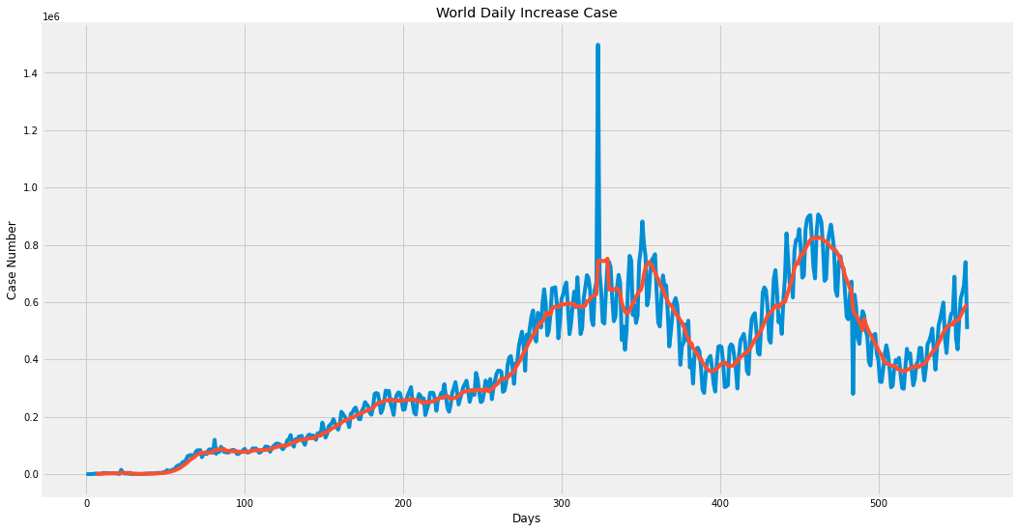
Kasus Akumulatif harian seluruh Dunia
Walaupun dalam kurva cenderung terus naik namun kasus harian pada kurva dibawah sudah cenderung sideways
Kasus Peningkatan Harian Seluruh Dunia
Kasus penambahan seperti gelombang kemungkinan dipengaruhi pembatasan sosial di berbagai negara

Slide 7
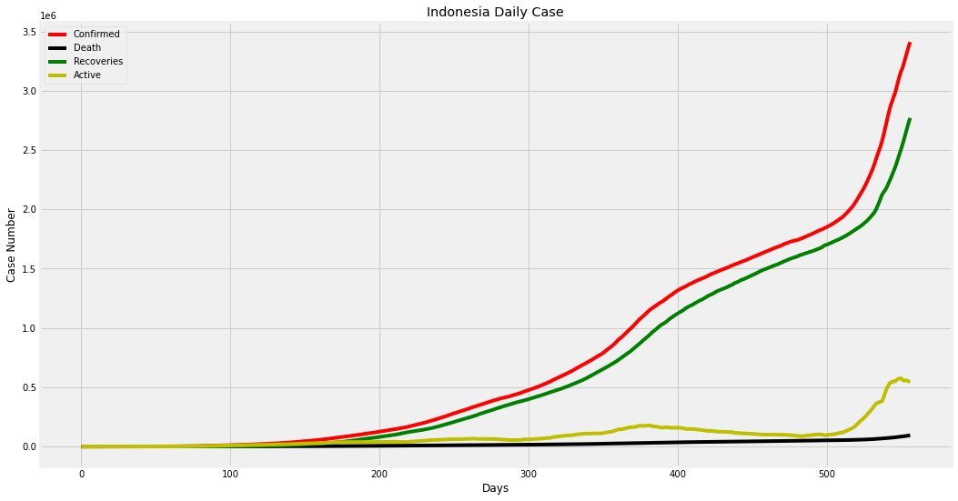
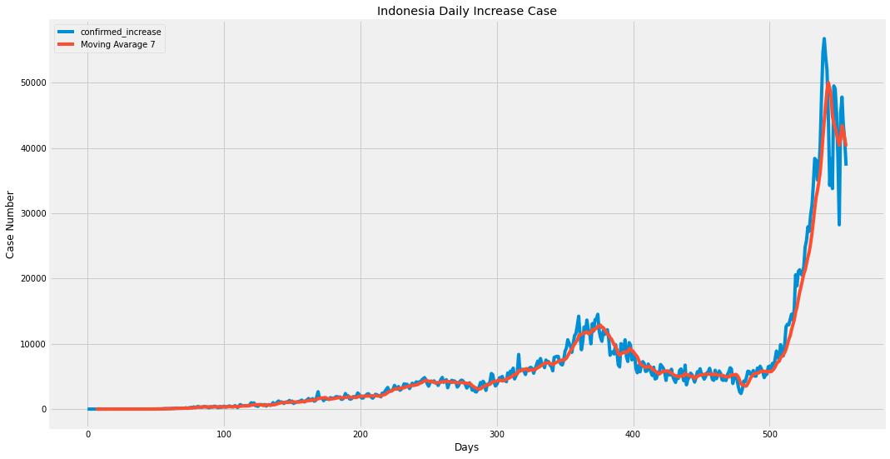
Kurva akumulati kasus di Indonesia cenderung lebih curam dari kasus global meningkat tajam beberapa bulan belakangan
Kurva Penambahan jumlah kasus harian juga menunjukan peningkatan yang signifikan

Slide 8
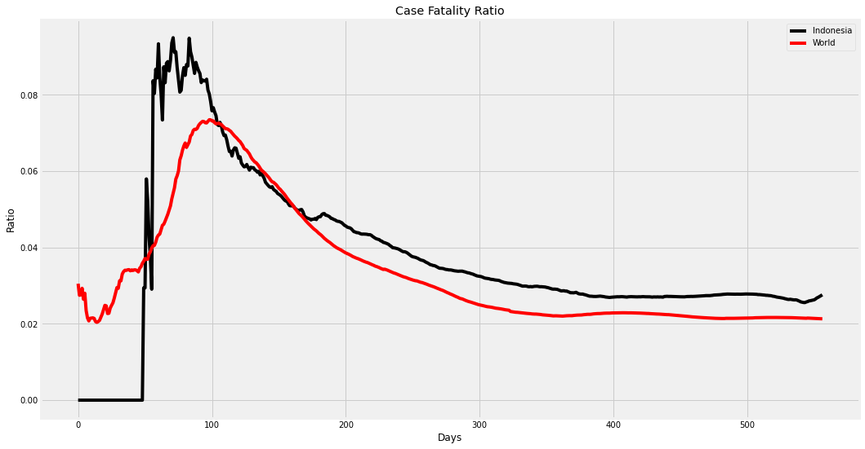
Case Fatality Rate Menunjukkan Indonesia memiliki rasio kematian yang lebih tinggi jika dibandingkan dengan rata-rata di seluruh Dunia sekitar 3%

Slide 9
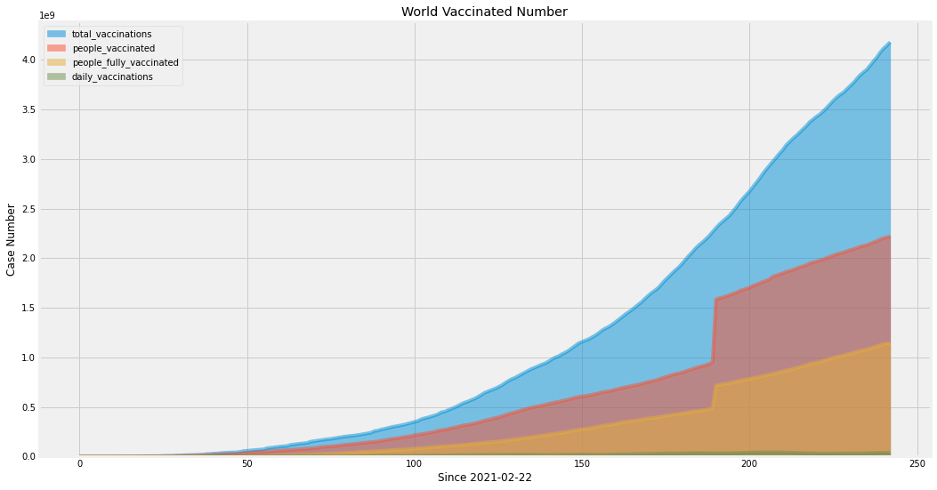
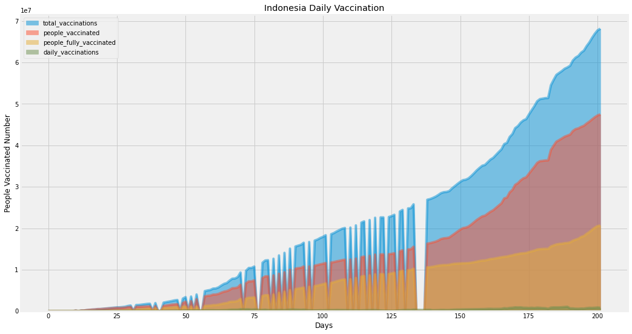
Total Vaksinasi lebih dari 4 Milyar orang namun jumlah yang tervasksinasi secara penuh hanya sekitar 1 Milyard lebih
Di Indonesia Angka Vaksinasi total bejumlah hamper 70 Juta dengan orang tervaksinasi lengkap baru 20 Juta, masih sedikit dari 270 Juta Penduduk.

Slide 10
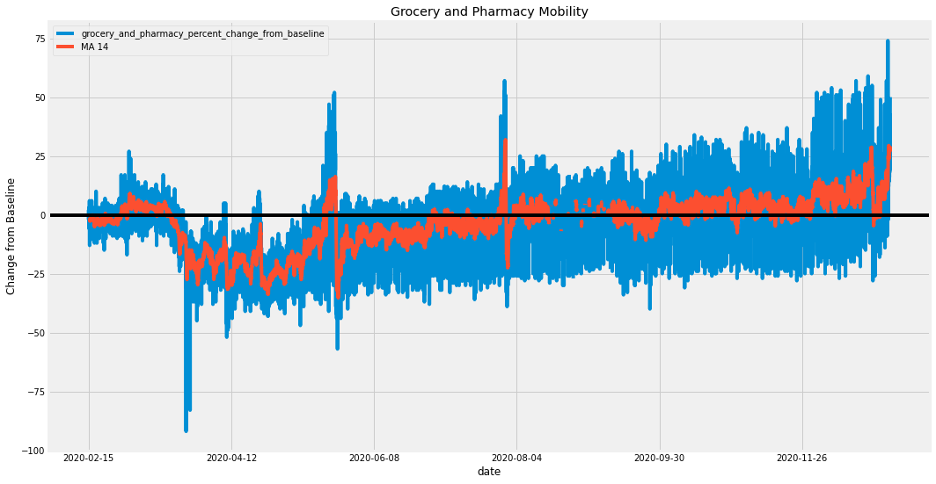
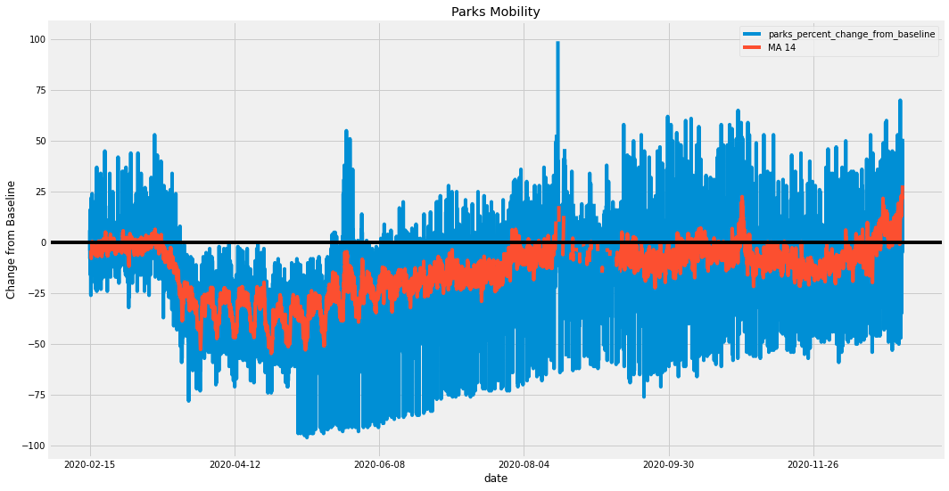
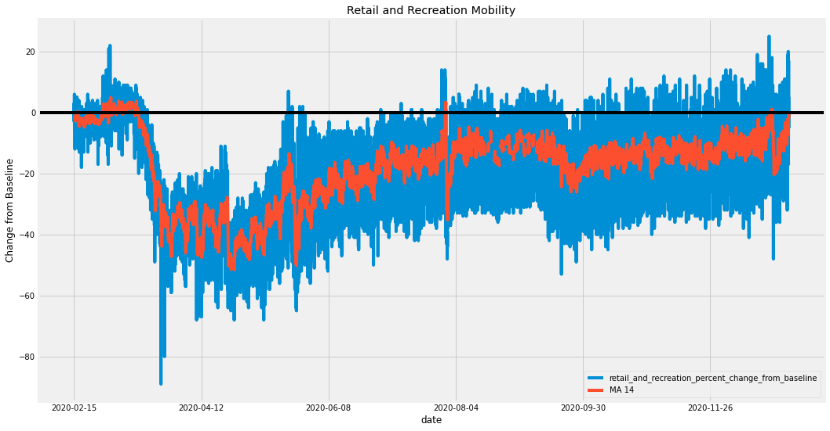
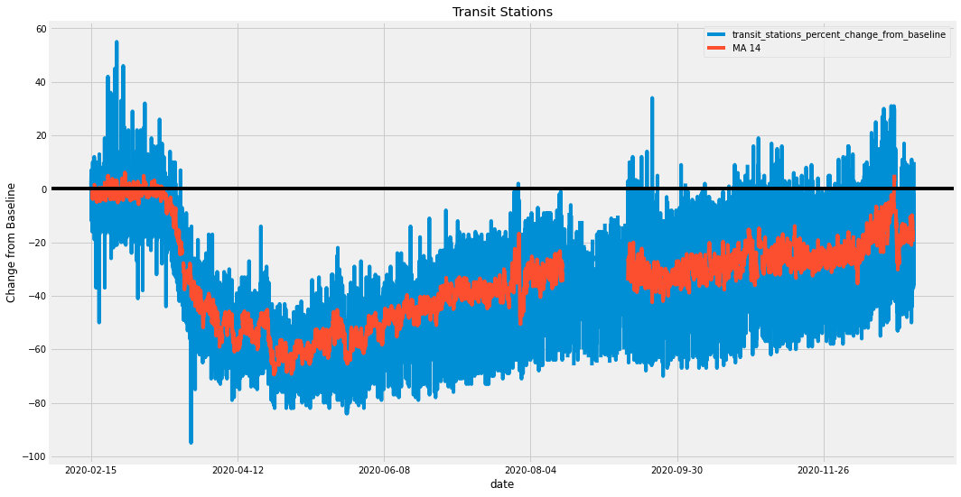
Mobilitas Penduduk Indonesia

Slide 11
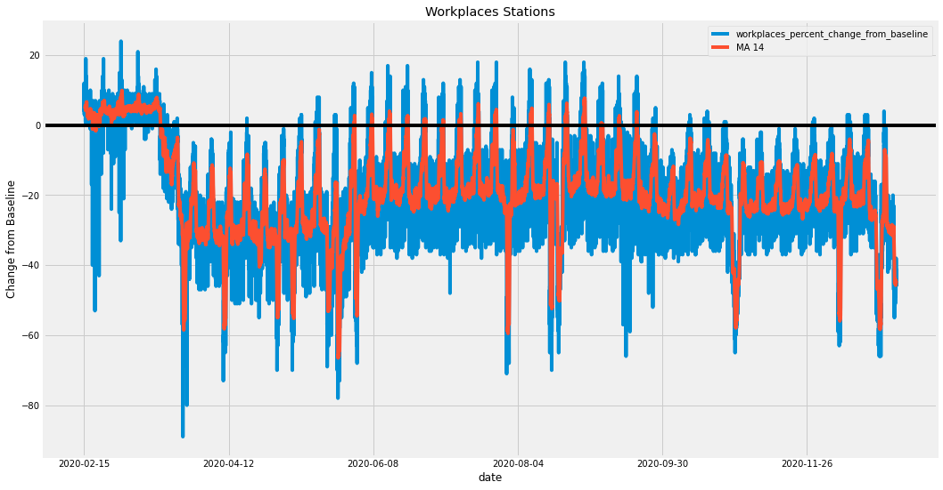
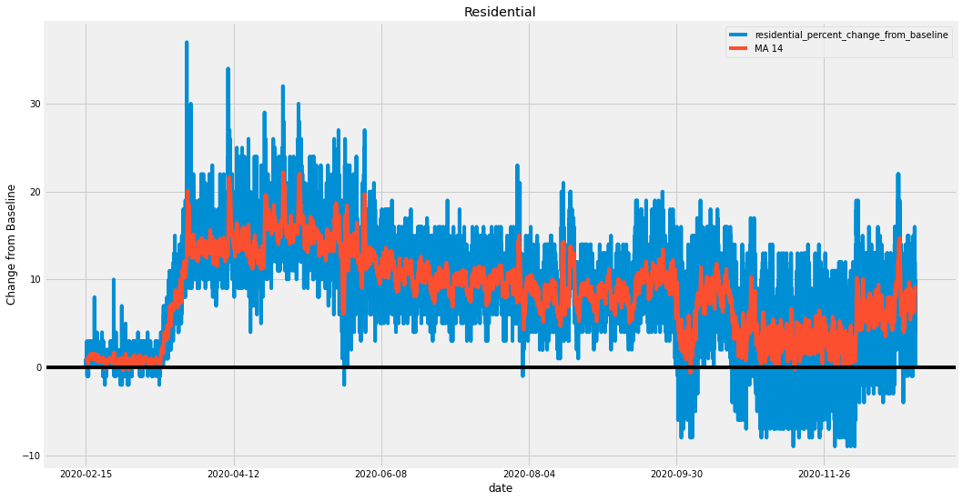

Slide 12
Modelling
Modelling
Data
- Data modelling merupakan data time series di indonesia
- Split data menjadi Train, Val dan testing (blind data)
Komparasi Model
- SVC
- Polynomial Regression
- KNN

Slide 13
Model Performance
Metriks pengujian menggunakan Mean Squared Error
Model | Score (MSE)
 | Training | Val | Testing
KNN | 10230572,26758 | 12158450247,96480 | 1714952720094,65
Polynomial | 2817236661,46391 | 44506884103,43090 | 200260378708,5120
SVR | 4470975627,91164 | 180705711346,33000 | 25587353568,53470

Slide 14
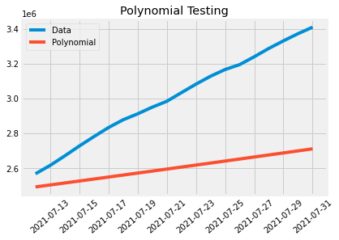
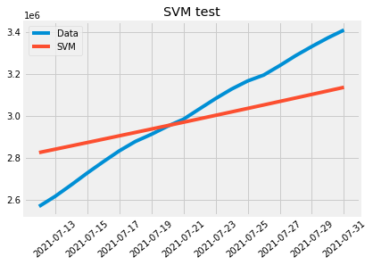
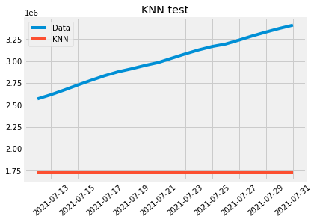
Walupun KNN memiliki score MSE yg kecil namun terlihat gagal memprediksi pola 20 Hari kedepan, SVM dapat lebih baik memprediksi pola
Parameter Tuning dilakukan pada setiap model Random Search
Polynomial terbaik pada degree 3
SVM terbaik dengan nilai C=1
Dan KNN n_neighbors =14, karena nilai terbaik pasti kecil dan akan overfit kedata training

Slide 15
Kesimpulan Dan Rekomendasi
Penularan COVID19 diseluruh dunia terus meningkat namun peningkatan harian sudah cenderung sideways walau membentuk gelombang
Kondisi covid di Indonesia cenderung meningkat dengan grafik yang curam baik secara harian maupun akumulasi kasus sehingga perlu diwaspadai lebih lanjut, jika melihat grafik peningkatan harian sudah melewati puncaknya
Data Mobilitas sangat membantu jika dicocokan dengan jumlah peningkatan harian namun pada data ini, data terhenti pada Desember 2020, sedangkan peningkatan tajam terjadi sekitar bulan April 2021.
Jumlah Vaksinasi perlu dipercepat jika melihat data dimana peningkatan vaksinasi diikuti juga dengan peningkatan kasus.
Pemodelan SVM memiliki kesesuain dengan data Testing walaupun masih jauh dari kesempurnaan
Pemodelan dengan machine Learning sangat susah dilakukan karena banyak factor yang susah untuk diprediksi seperti mutasi jenis vitus baru, pola prilaku masyarakat yang berbeda tiap daerah, kebijakan berbagai negara, hingga penyebaran hoaks

Slide 16
Terimah Kasih
SM RASIDIN
https://said-rasidin.medium.com/
https://www.linkedin.com/in/said-rasidin/
https://github.com/said-rasidin

